Slide 1
Қазақ тілі
Тақырыбы:
Қарсы мәндес сын есімдер
4 “А” сынып

Slide 2
Оқу мақсаты:
4.2.4.1 – мəтіннің тақырыбы мен мазмұнының өзара сəйкестігін анықтау жəне ондағы негізгі ойды
тұжырымдау.
4.3.5.1 – стилистикалық қателерді мұғалімінің көмегімен анықтап, түзету; жазба жұмысын пунктуациялық, орфографиялық, грамматикалық
нормаларға сəйкес өз бетінше редакциялау.

Slide 3
БАҒАЛАУ КРИТЕРИЙІ:
* Қарсы мəнді сын есімдерді анықтайды.
* Мəтіннің тақырыбы мен мазмұнының өзара
сəйкестігін анықтайды.

Slide 5
44-жаттығуды ашып, мәтінмен танысайық.
Мәтіннің мазмұны мен тақырыбы сай келе ме?
Мәтін не туралы?
Бұрынғы адамдар нені болжаған?
Марс неліктен «Қызыл шар» деп аталды?
Осы сұрақтардың жауабын мәтіннен қарап көр.

Slide 6
45-жаттығу. 95 – бет.
Түсіп қалған сөздерді орнына қойып жазыңдар.
Өлеңдегі сын есімді тап.
Байқоңыр
мекені-
Қазақ жері .
Қай жер саған жетеді,
Байқоңыр!
.
«Ғажап» сөзіне қарсы мәндес сын есімді тауып көр
жерім
Ғажап
Байқоңыр.
Ғарышкерлер

Slide 7
46 – жаттығу. Көп нүктенің орнына қарамен жазылған сөздерге қарсы мәнді сөздерді қойып жаз.
1. Жақсы көмек етеді, ...... күліп кетеді.
2. Ақыл мақтанса, іс тындырыр, ...... мақтанса , аяғын сындырар.

Slide 8
Берілген сын есімдердің
жұптарын жаз.
47-жаттығу.

Slide 9
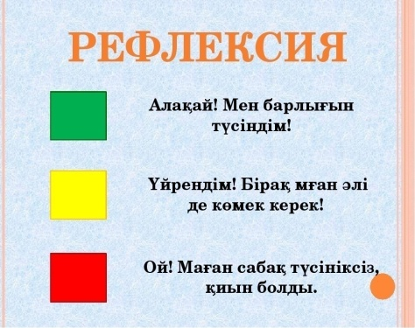

Slide 10
Үйге тапсырма:
«Менің қиялымдағы ғарыш әлемі»
қарсы мәнді сын есімдерді пайдаланып,
шағын әңгіме жазыңдар.

